Slide 1
BE-HEALTHY
膳食营养科普
树立正确的营养观念
Dietary nutritional supplement.
Why are many people
taking dietary
nutritional supplements

Slide 2
CONTNET
目录
03
01
05
04
02
为什么会
什么是
营养素摄入
什么是
怎么吃
「亚健康」
营养素摄入
不足？
「膳食营养
才够营养？
现状
补充剂」
居然是这样？

Slide 3
01
什么是
「亚健康」
Overview of sub-health

Slide 4
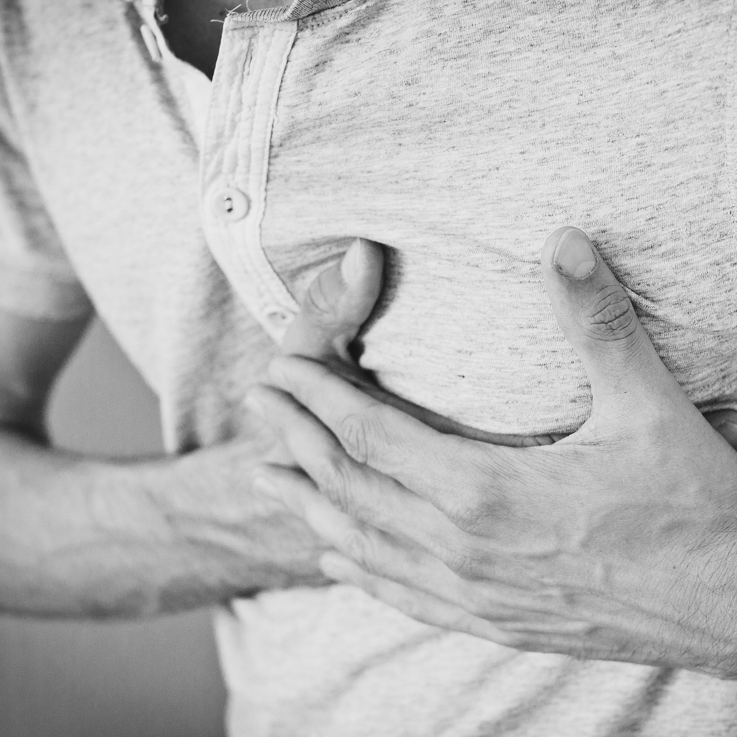
什么是
「亚健康」
75%
5%
健康人群
的中国人
20%
病人
处于「亚健康」状态
世界卫生组织
（WHO）
因此引发的慢性疾病
已成为人类健康的
中国健康人群
占比数据
「头号杀手」
[1]
[2]
2019年，我国因慢性病导致的死亡占总死亡88.5%，其中心脑血管病、癌症、慢性呼吸系统疾病死亡比例为80.7%。
[3]
心脑血管疾病
是我国高发慢性病
[1]郭清.《健康管理学》
[2]陈晶,于征淼,赵晓山,罗仁.中国亚健康研究的现状与分析[J].中国组织工程研究与临床康复,2007(47):9566-9569
[3]《中国居民营养与慢性病状况报告（2020年）》

Slide 5
02
营养素摄入现状
居然是这样？
Status of nutrient intake

Slide 6
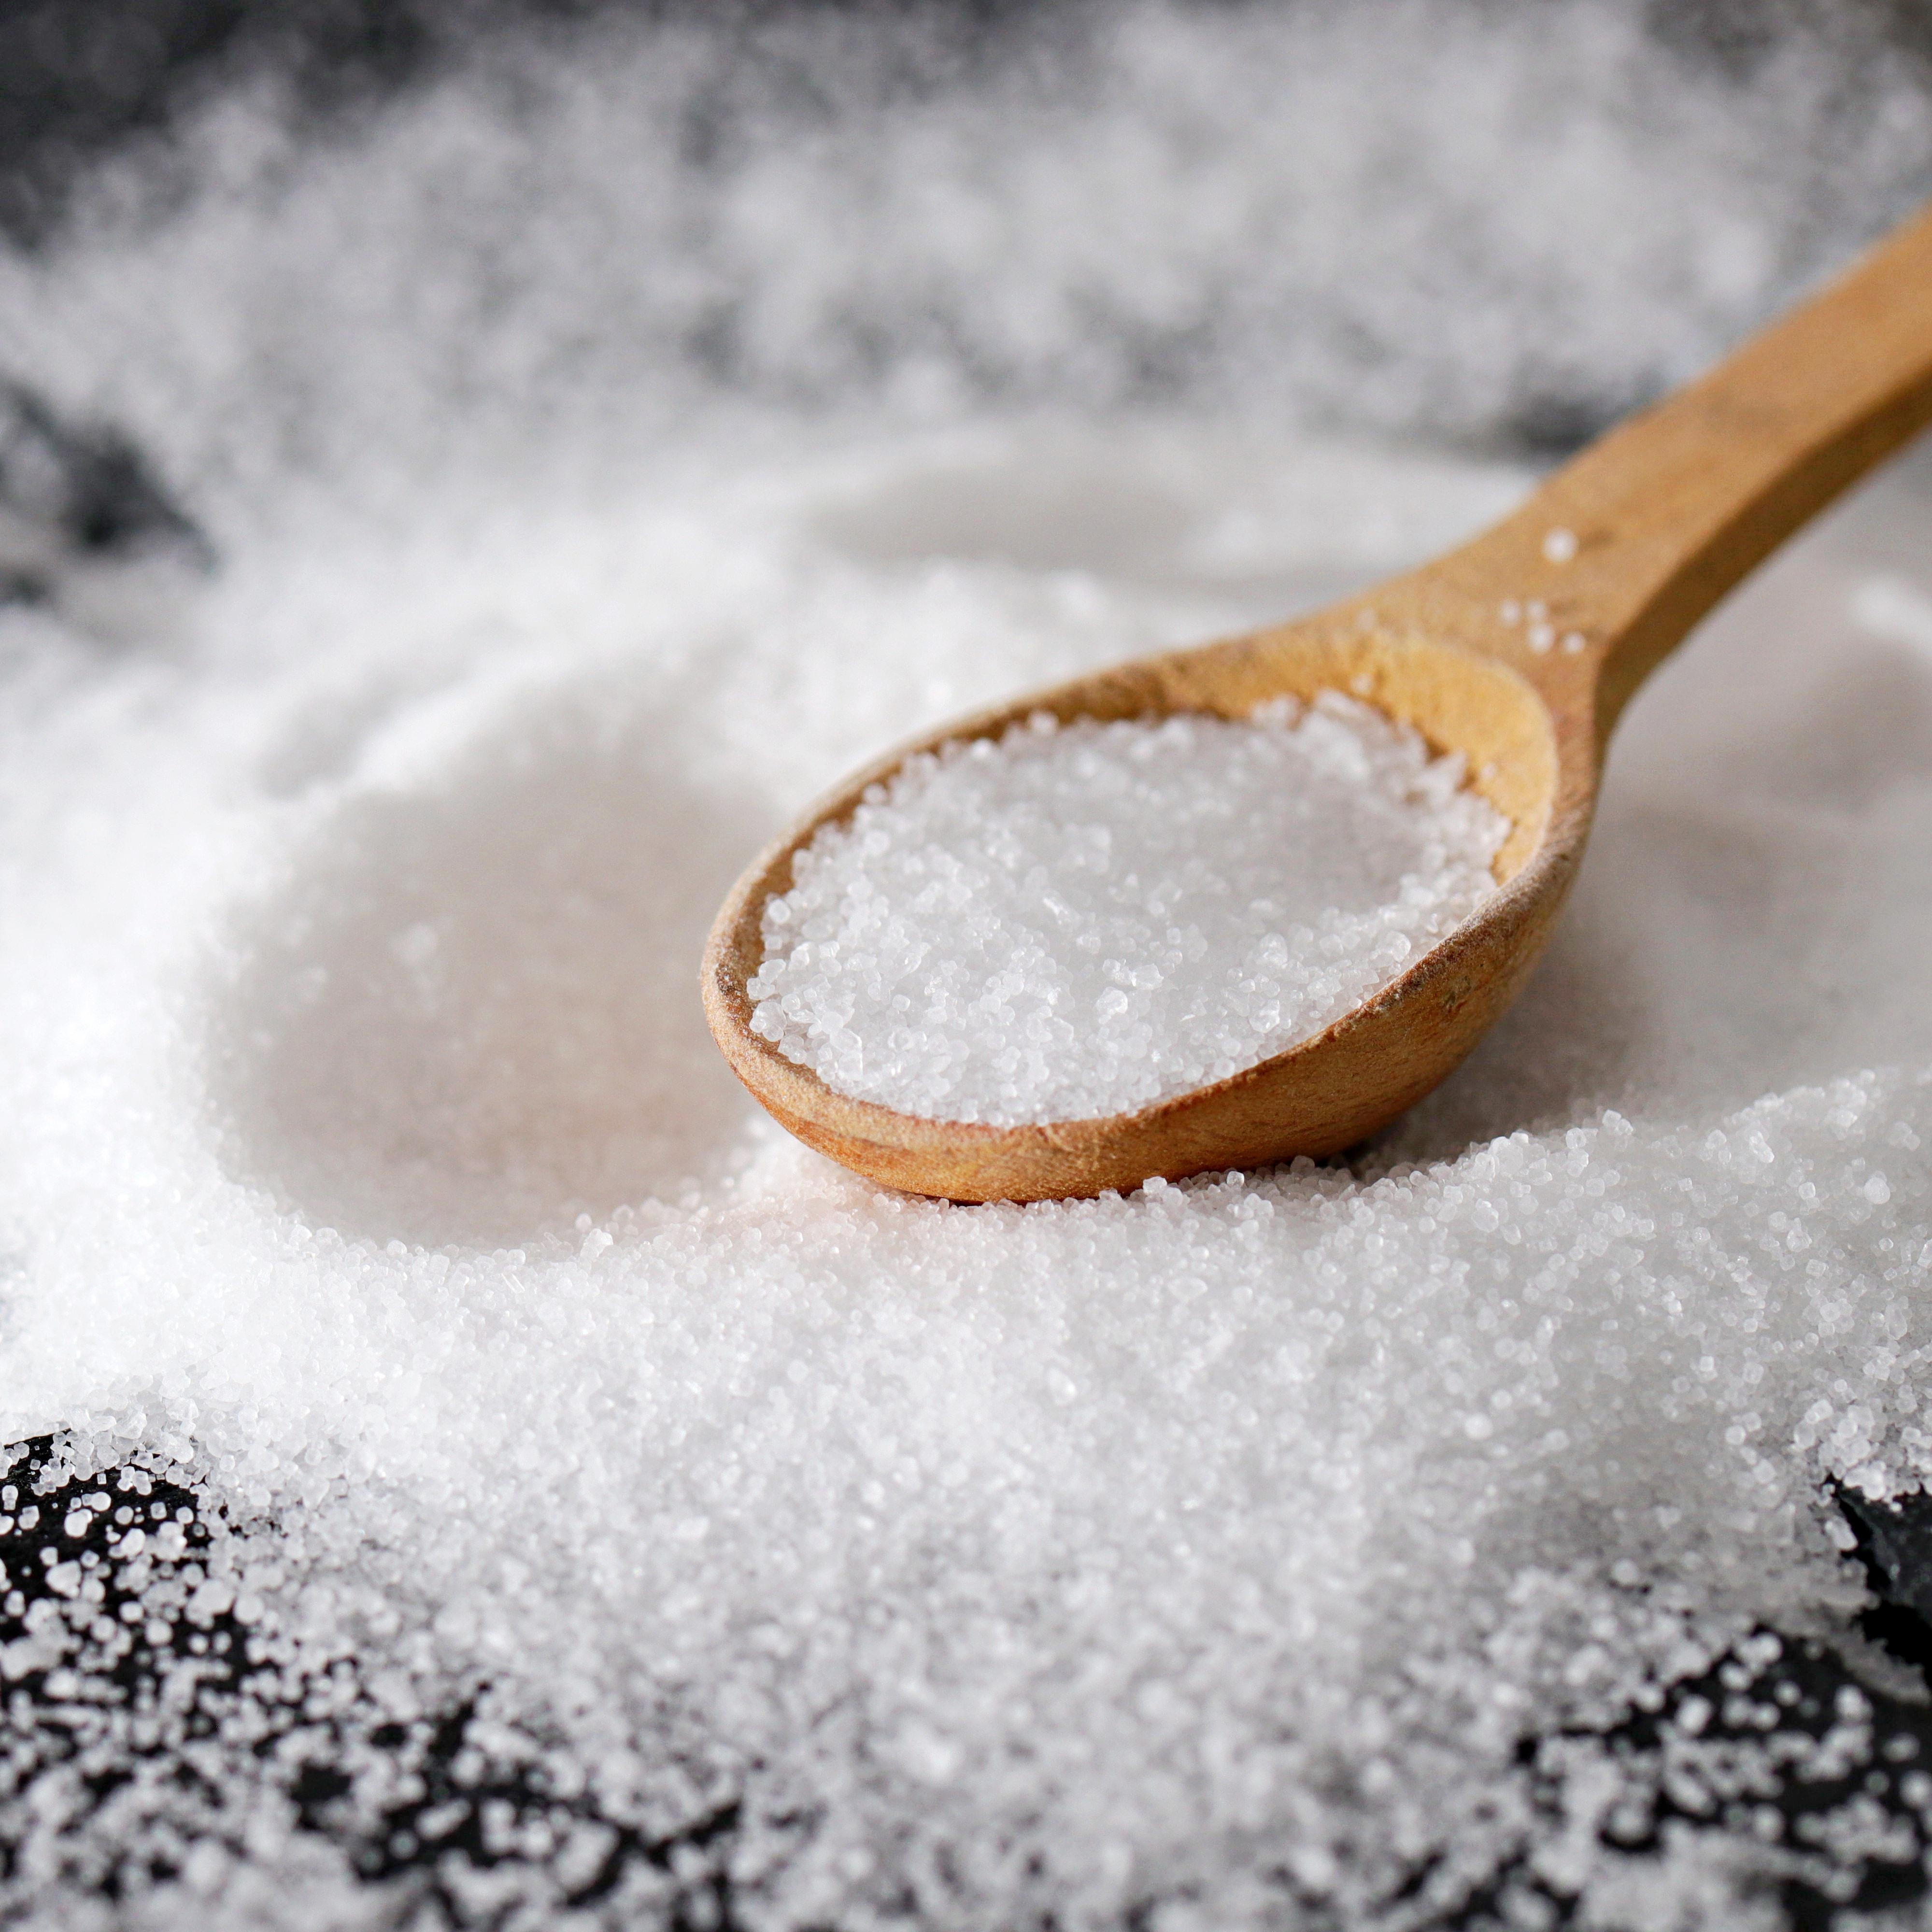
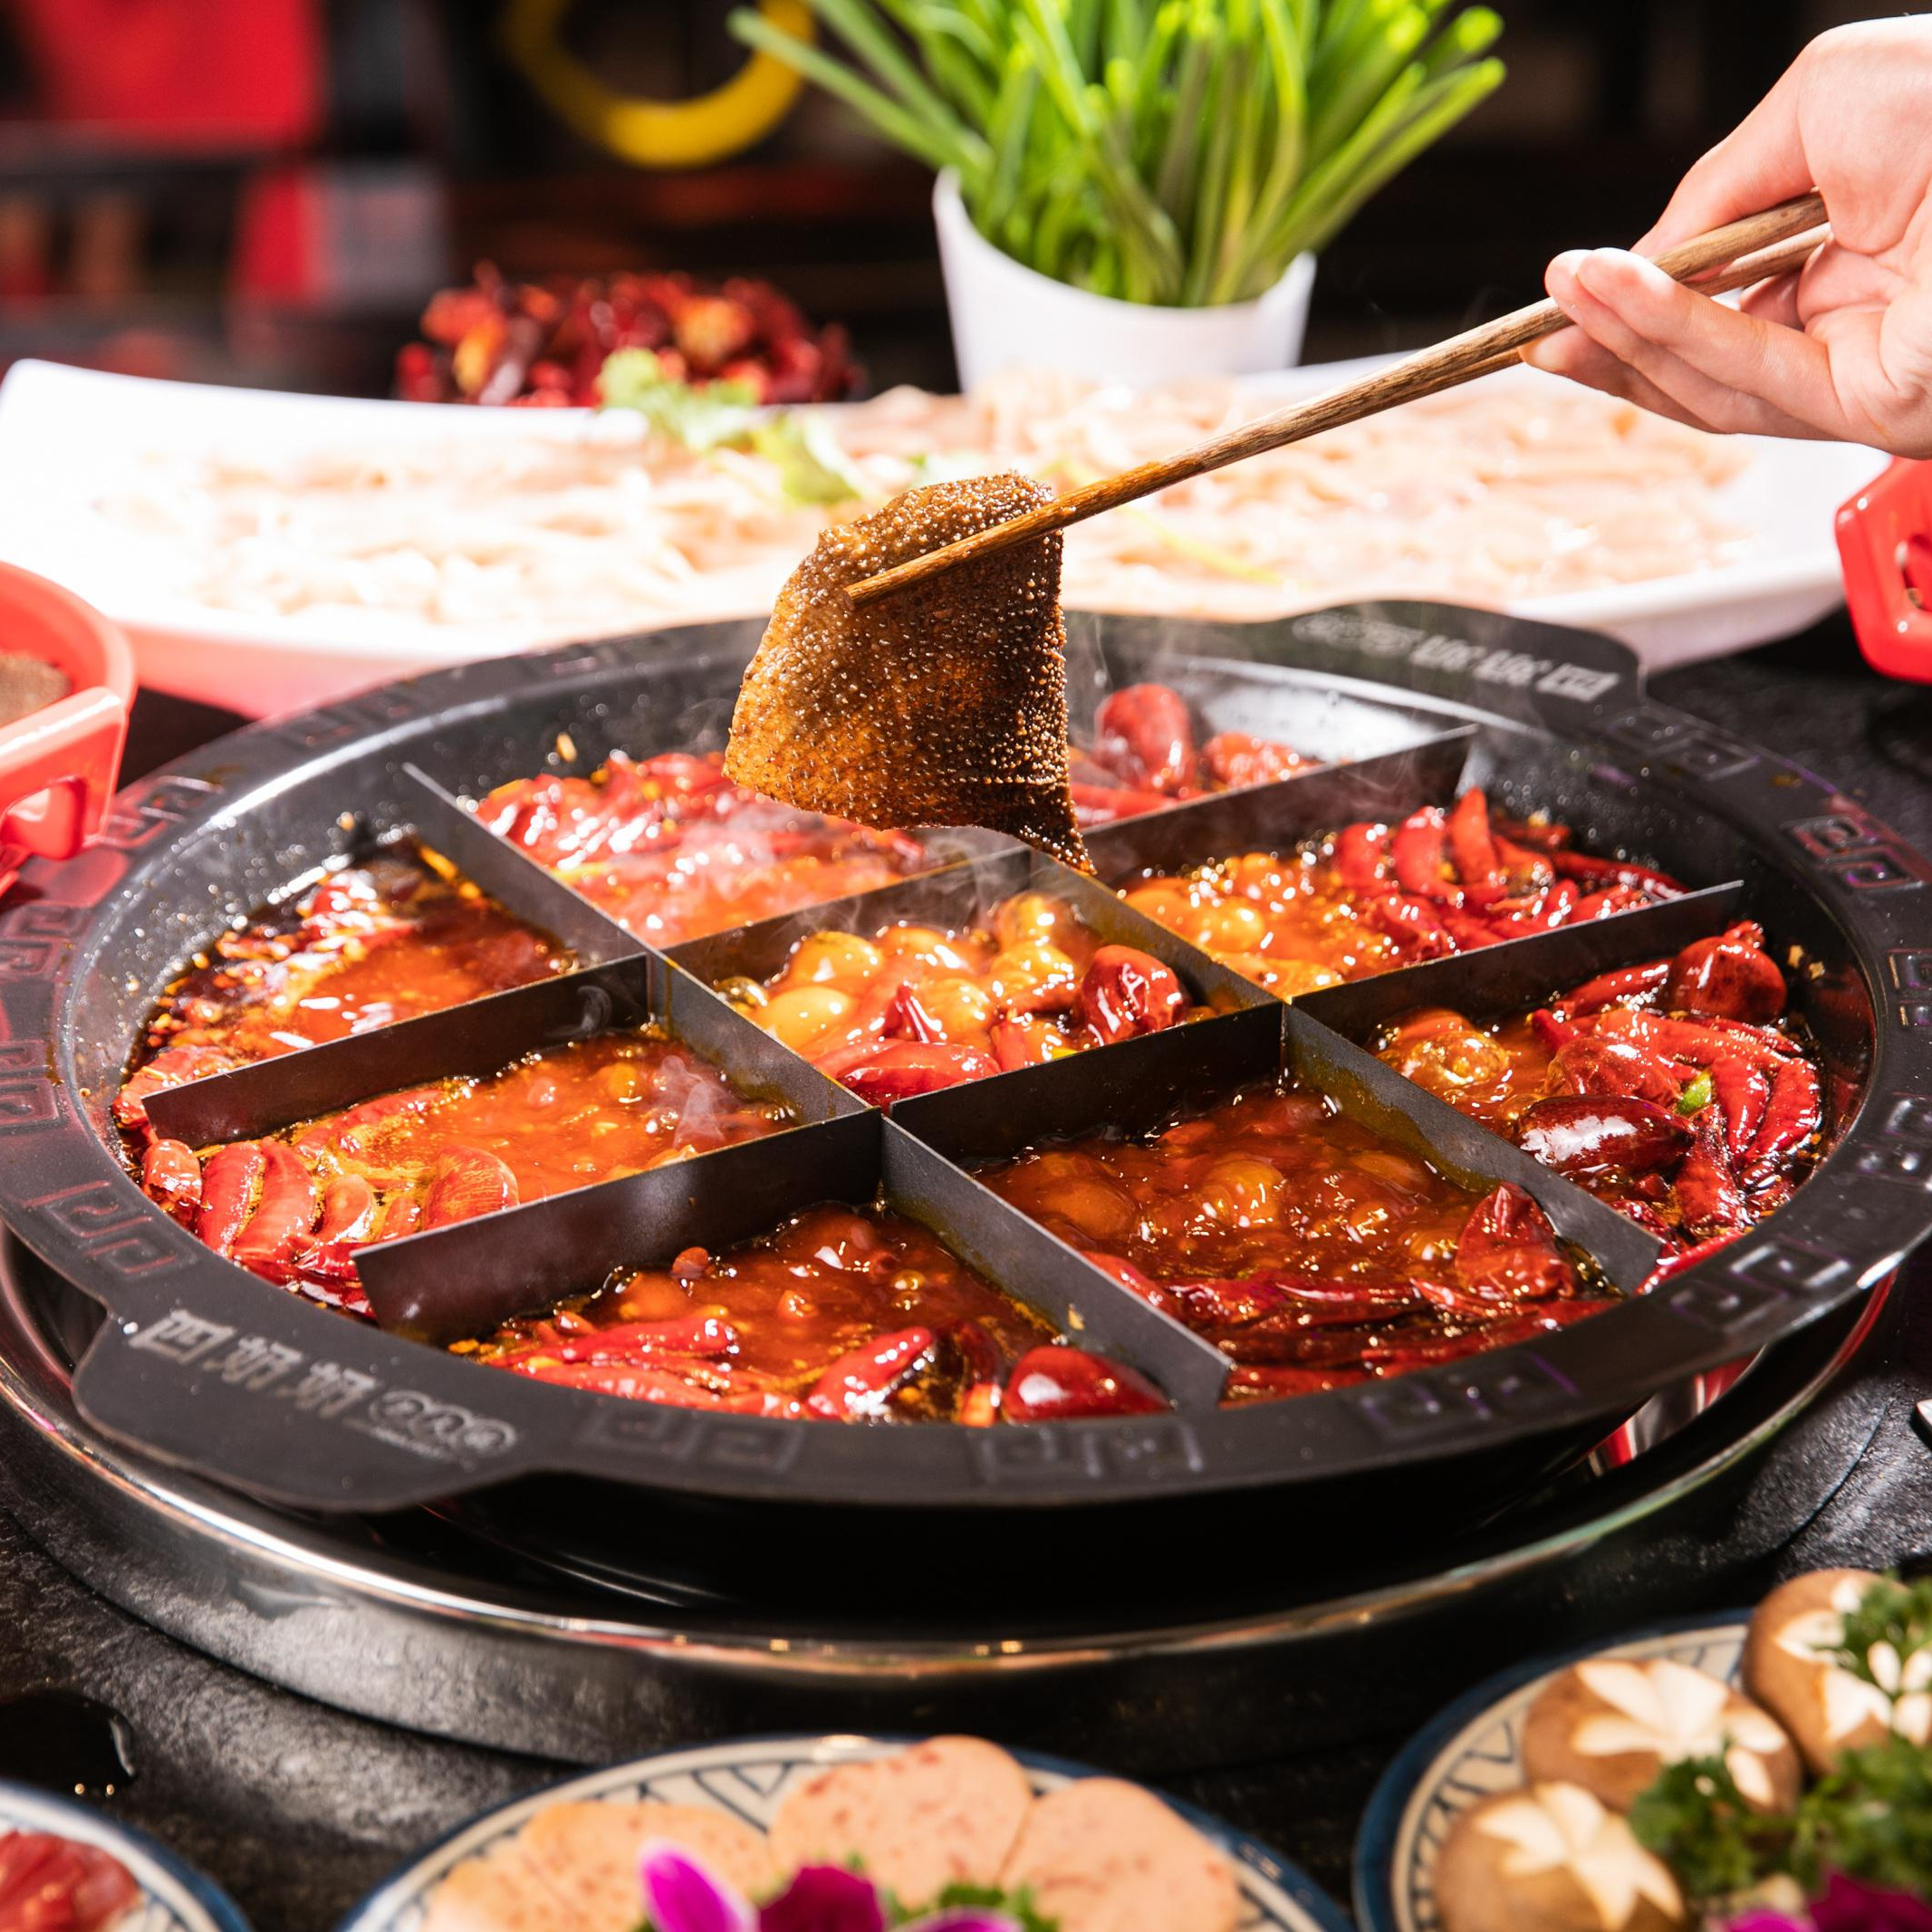
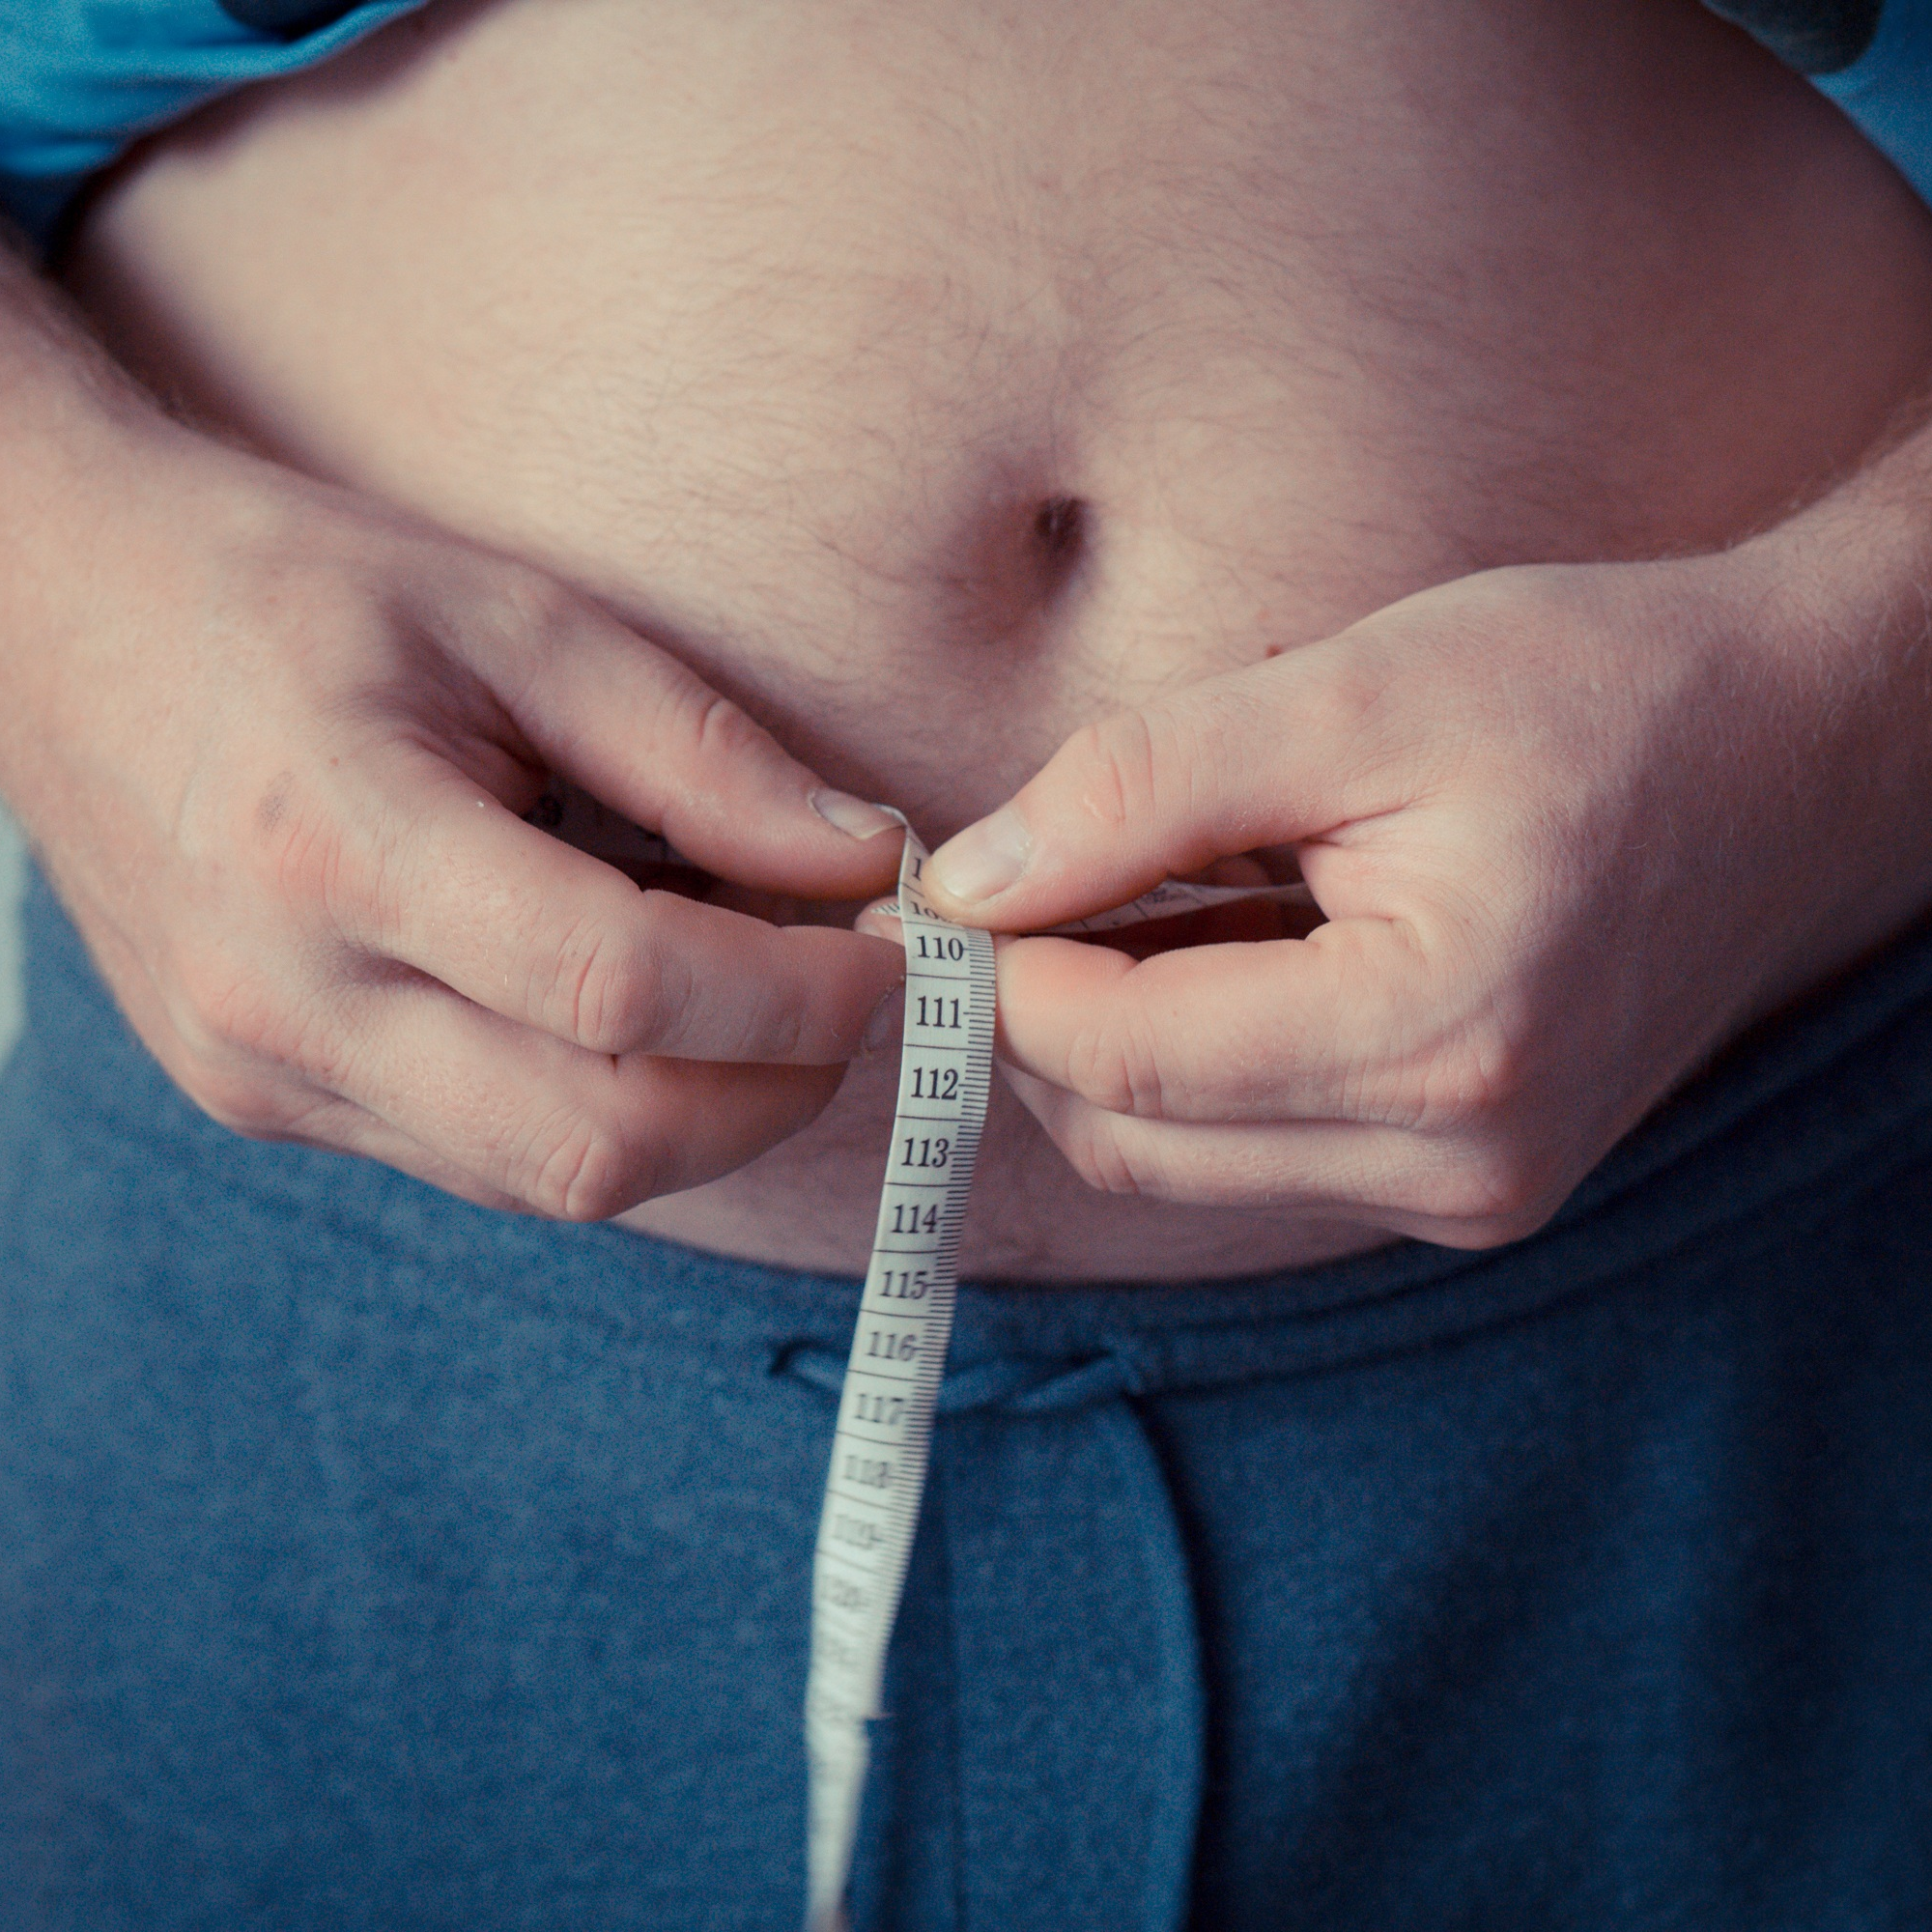
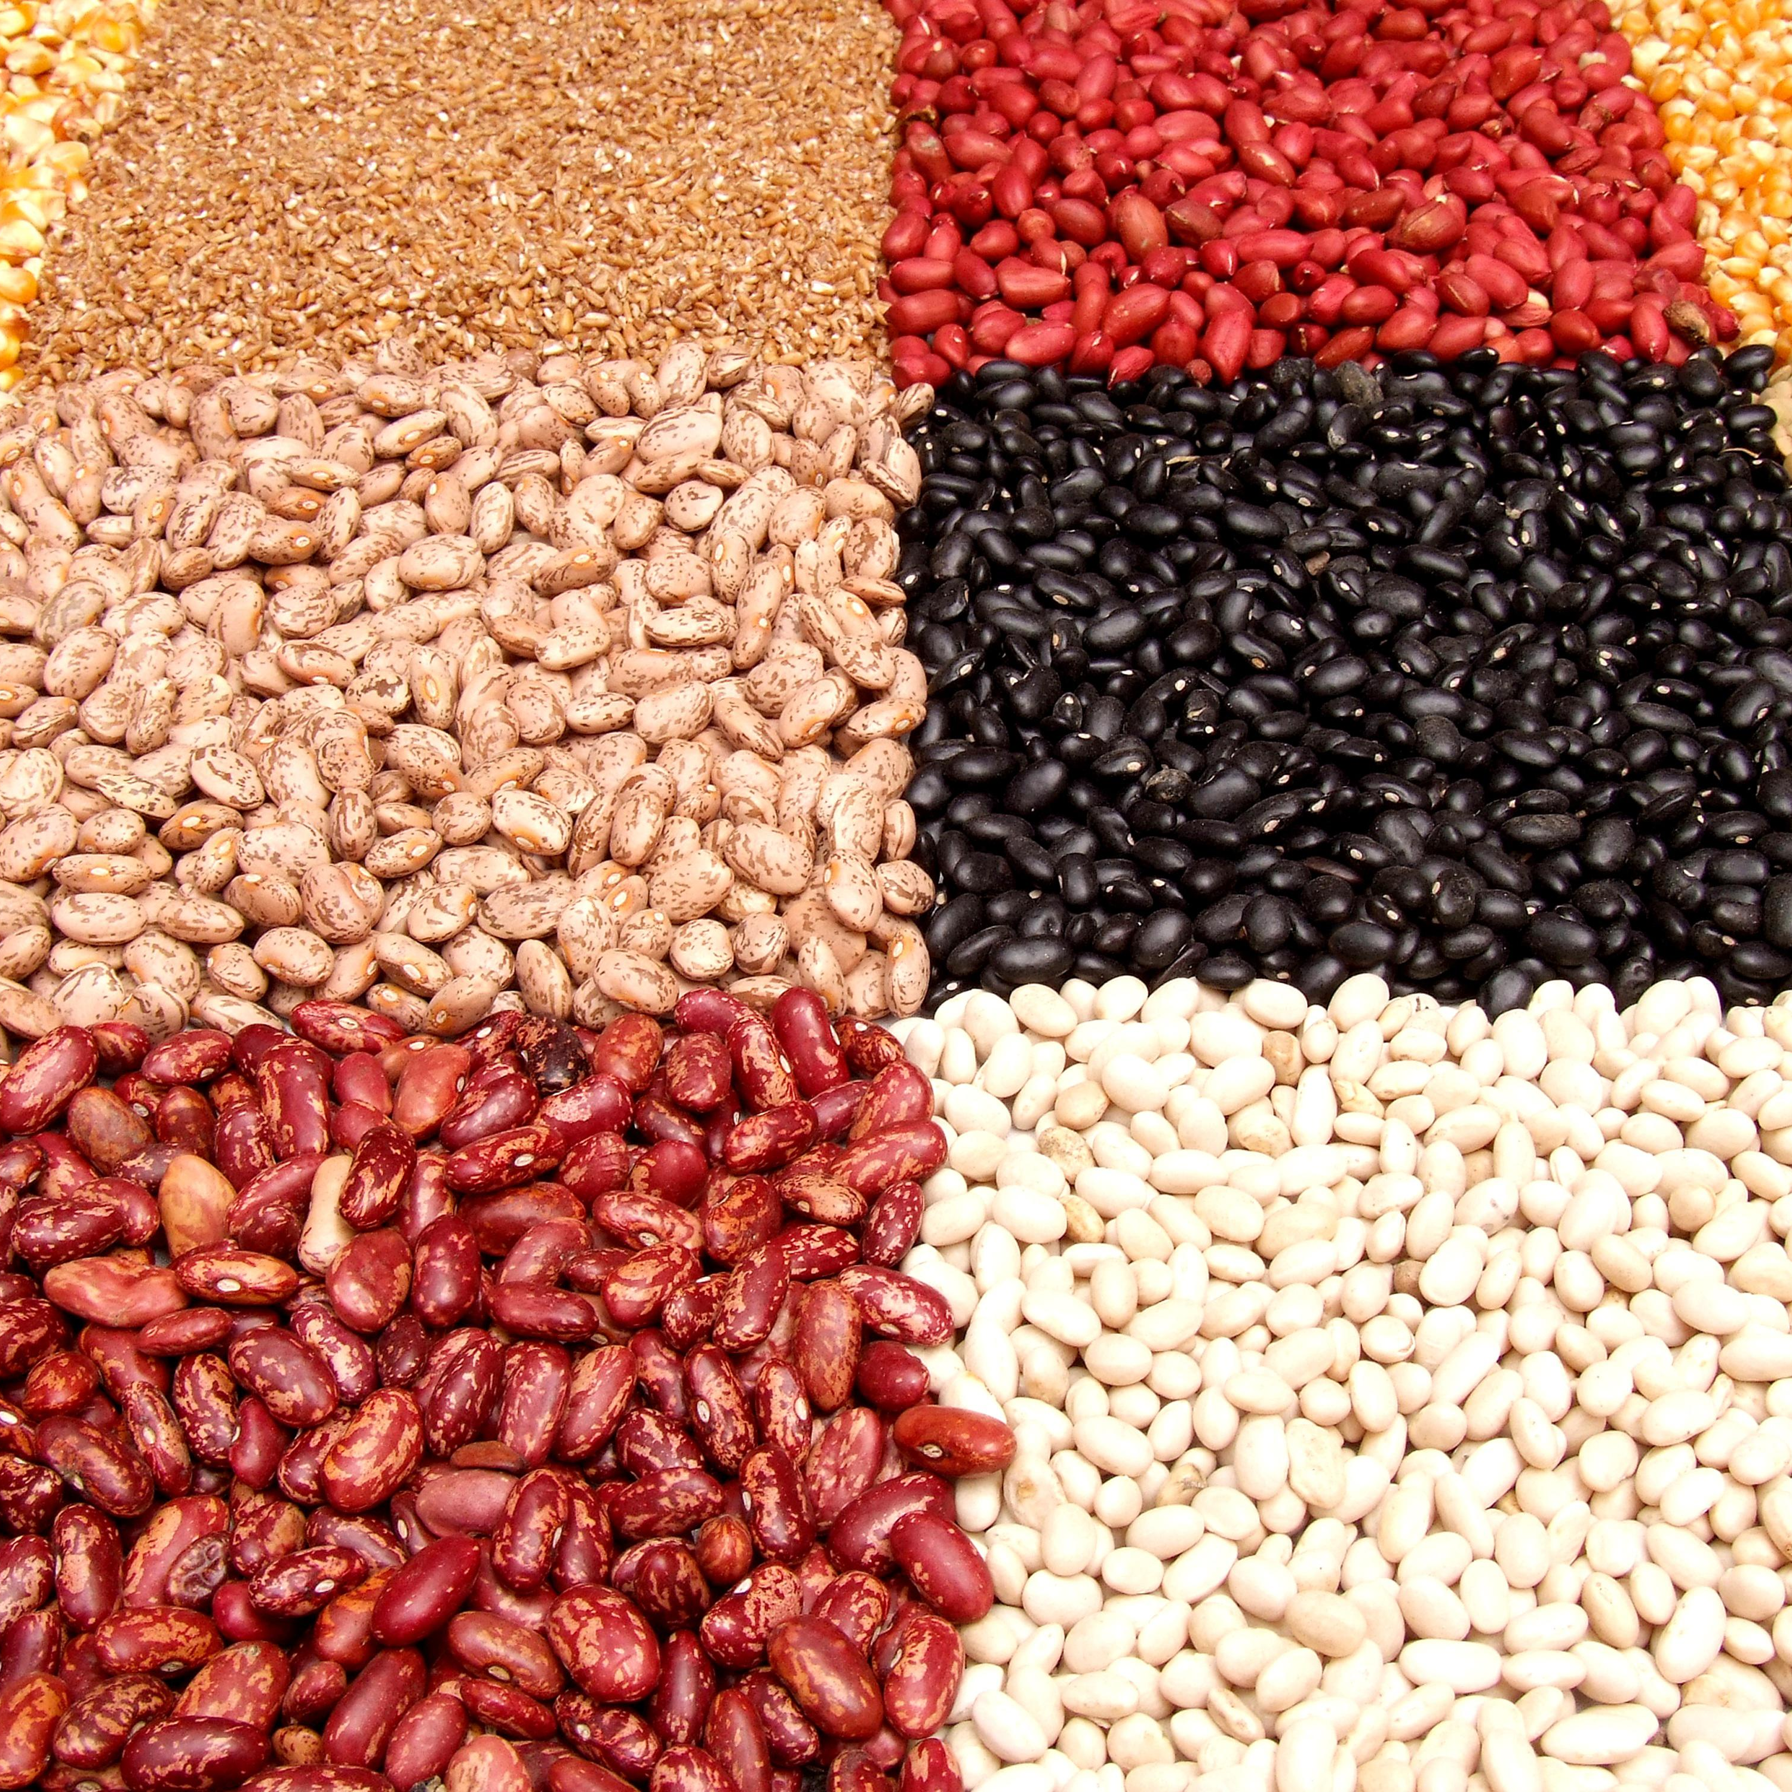
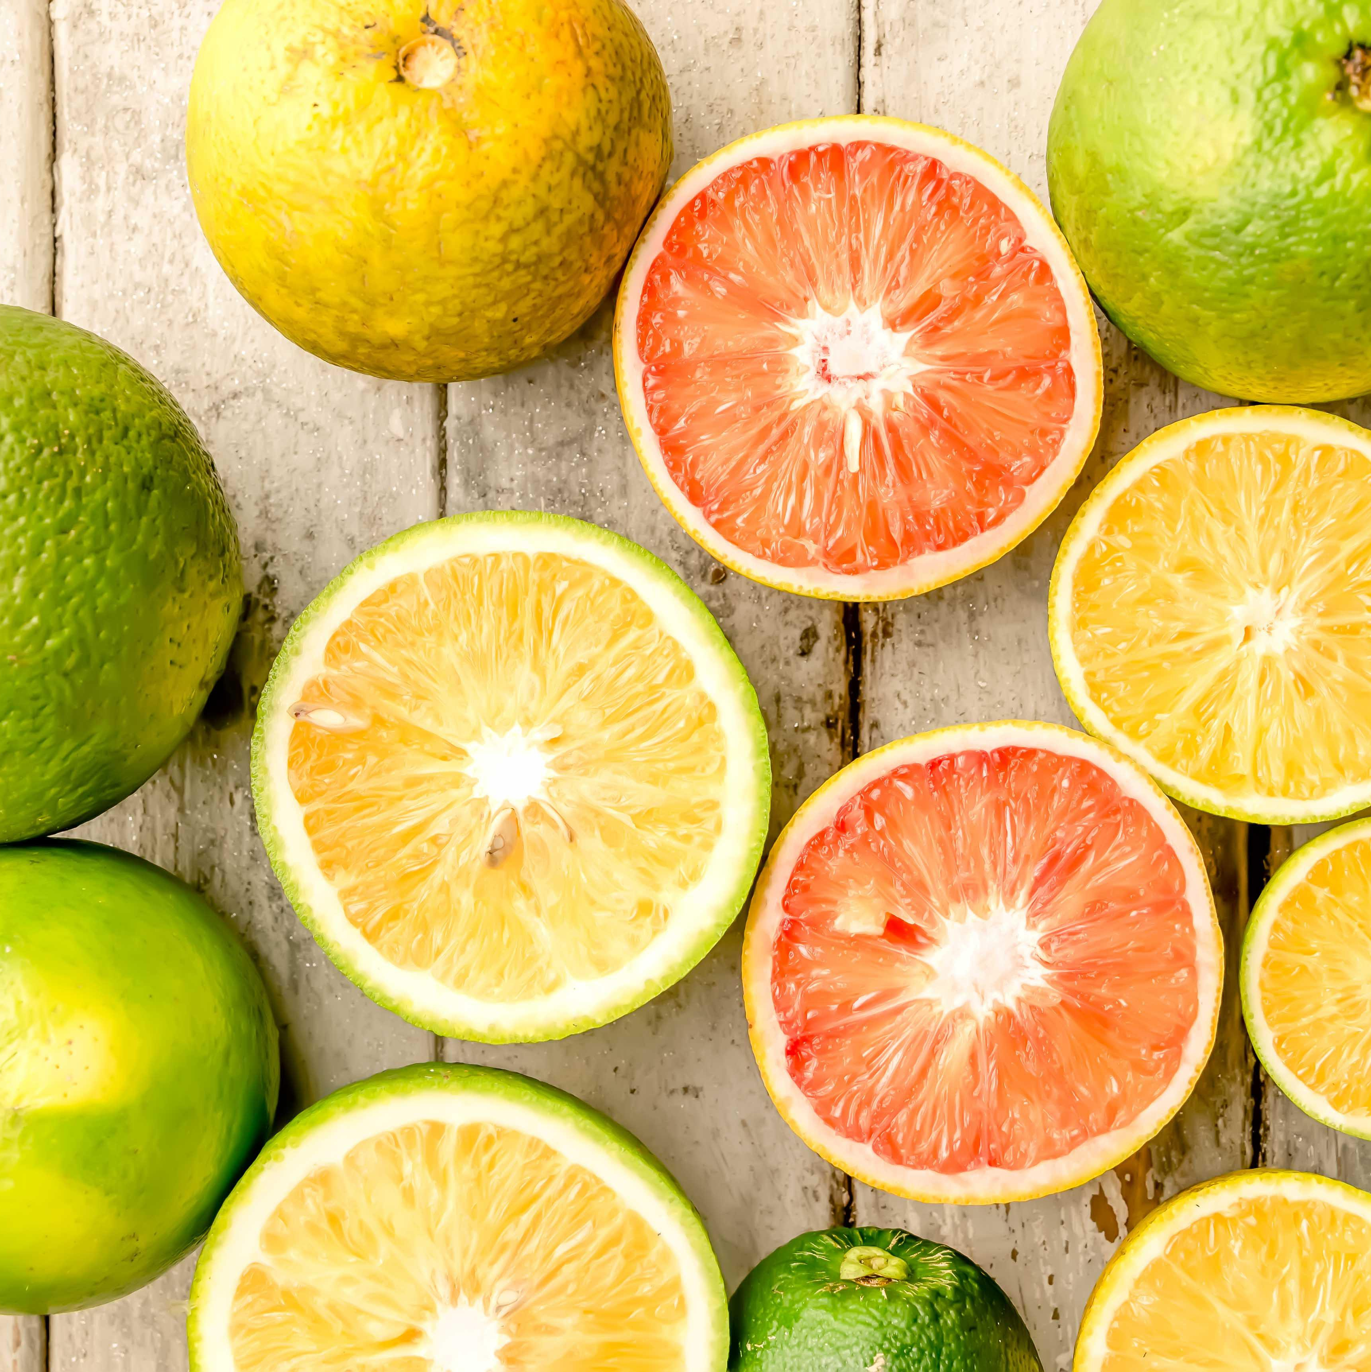
2.1
居民营养素摄入现状
2020年《中国居民营养与慢性病状况报告》指出2015-2019年间，中国城乡居民：
两低
Current situation of nutrient intake of residents.
奶&豆消费
偏低
水果消费
偏低
Current situation of nutrient intake of residents.
含糖饮料
饮用高
油&盐
摄入高
油&盐摄入
超推荐值
慢性病
发病率高
四高

Slide 7
2.2
中国居民主要营养素缺乏情况
Dietary nutritional supplement.
中国居民2002年-2012年主要营养素<EAR的人数占比
[1]
100%
96.60%
90.20%
80%
77%
77.80%
67.70%
60%
40%
35.60%
20%
11.50%
0
铁
锌
维生素C
维生素A
维生素B1
维生素B2
钙
[1]
于冬梅,何宇纳,郭齐雅,房红芸,许晓丽,房玥晖,李婕,赵丽云.2002—2012年中国居民能量营养素摄入状况及变化趋势[J].卫生研究,2016,45(04):527-533.

Slide 8
03
为什么会营养素
摄入不足？
Reasons for insufficient nutrient intake

Slide 9
导致
营养摄入不足
的原因
客观因素
主观因素
食物营养
价值下降
饮食习惯
生活习惯
生理状态

Slide 10
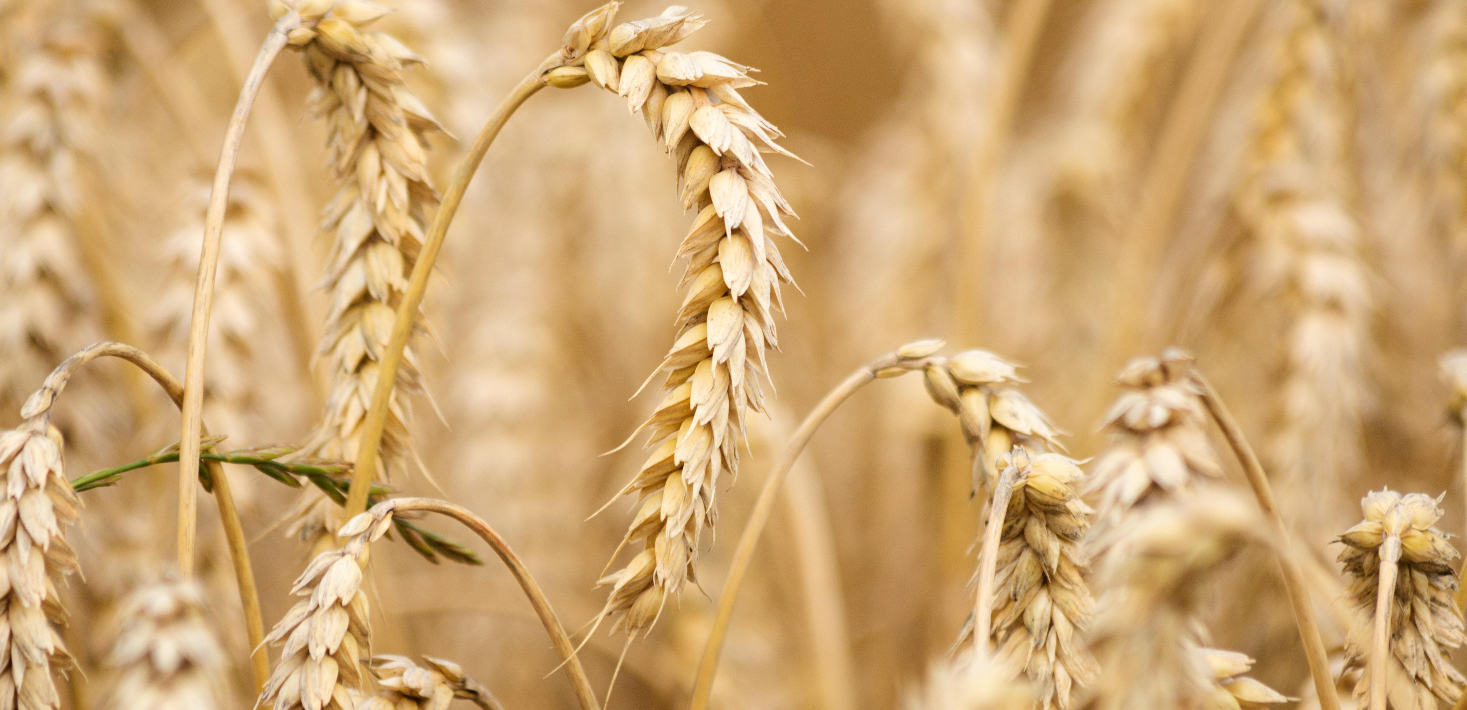
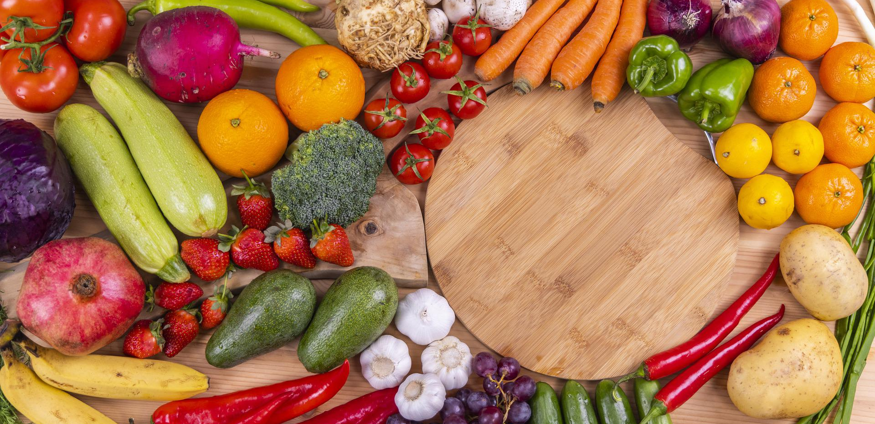
3.1
客观因素
# 小麦
在 1960年后锌、铁、铜、镁元素的微量营养素含量明显下降。
食物营养
价值下降
# 蔬菜水果
蔬果的钙、磷、铁、核黄素和维生素 C 等营养物质均在下降。
[1]
刘鹏,朱大洲,梁克红,仇菊,韩娟,王靖,卢林纲.农产品中微量营养素含量下降原因综合分析与应对策略[J].中国食物与营养,2016,22(12):35-38.

Slide 11
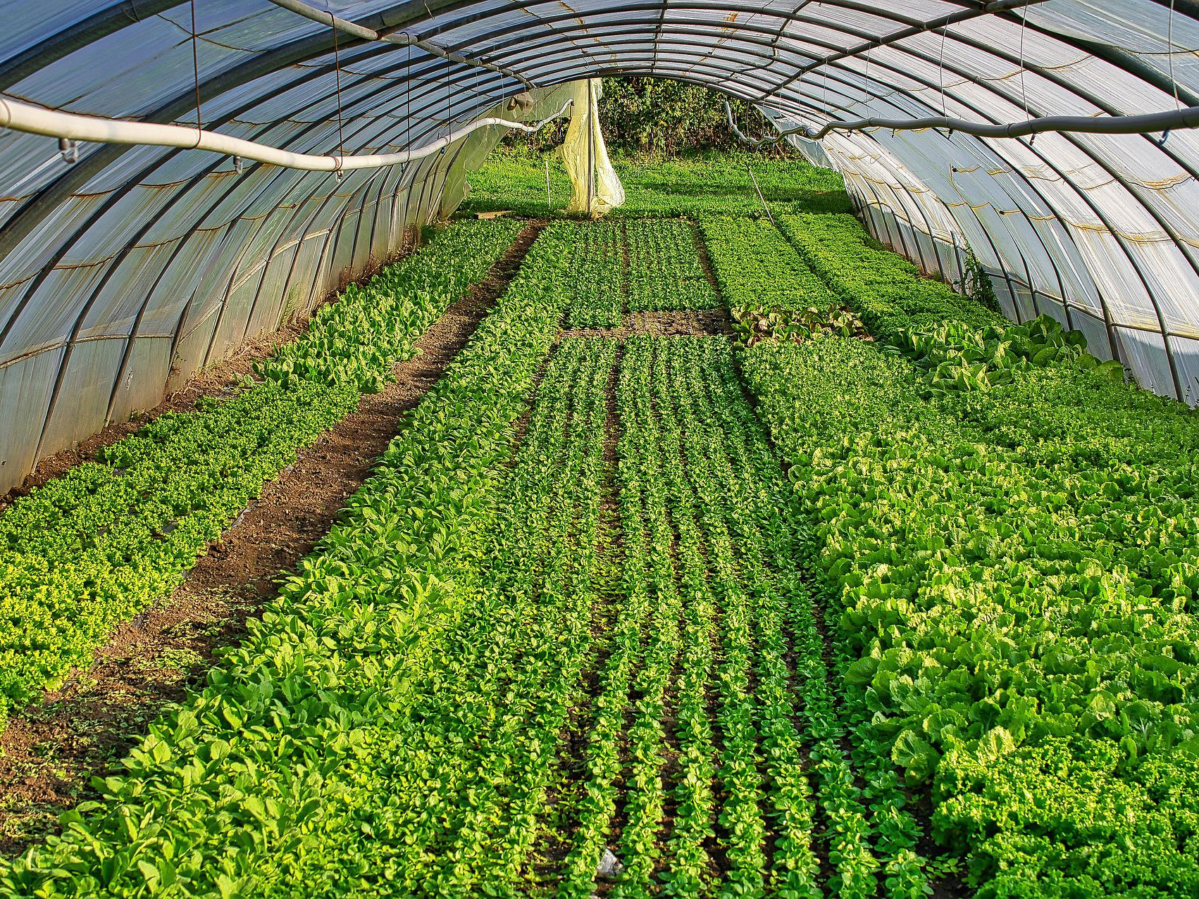
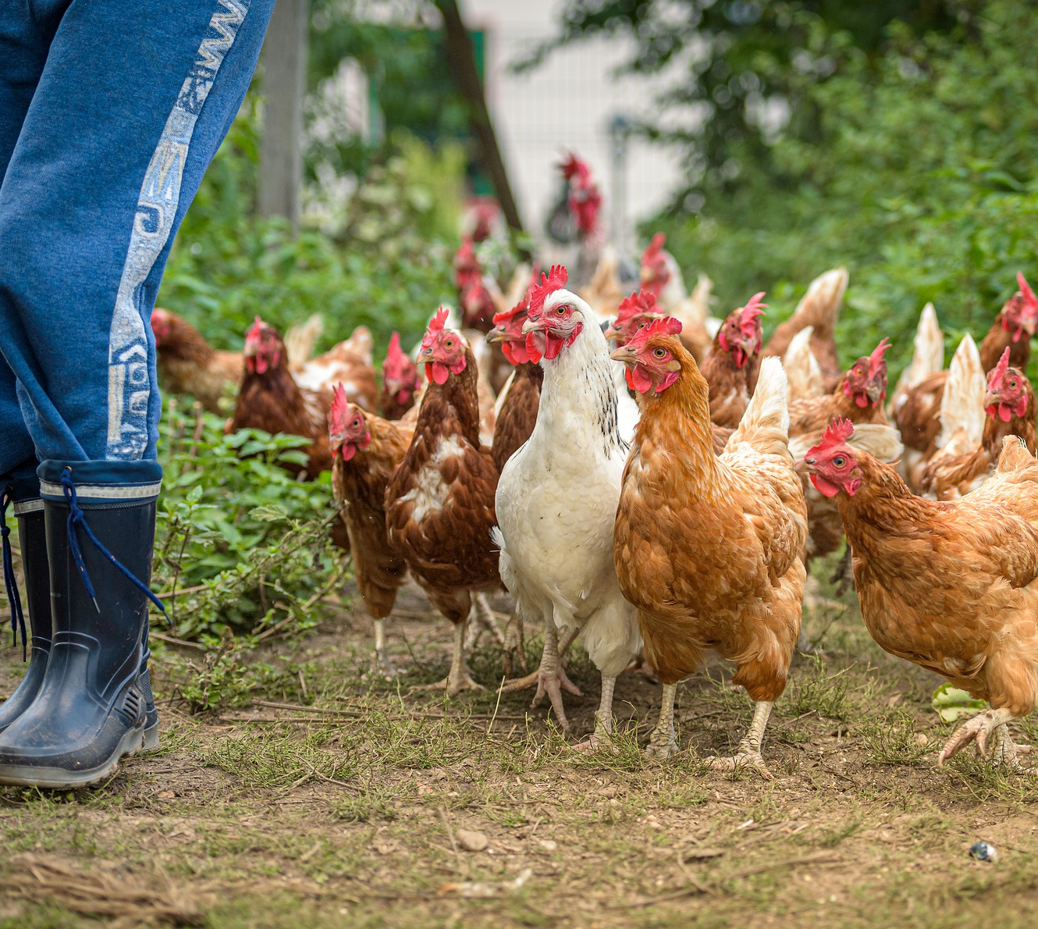
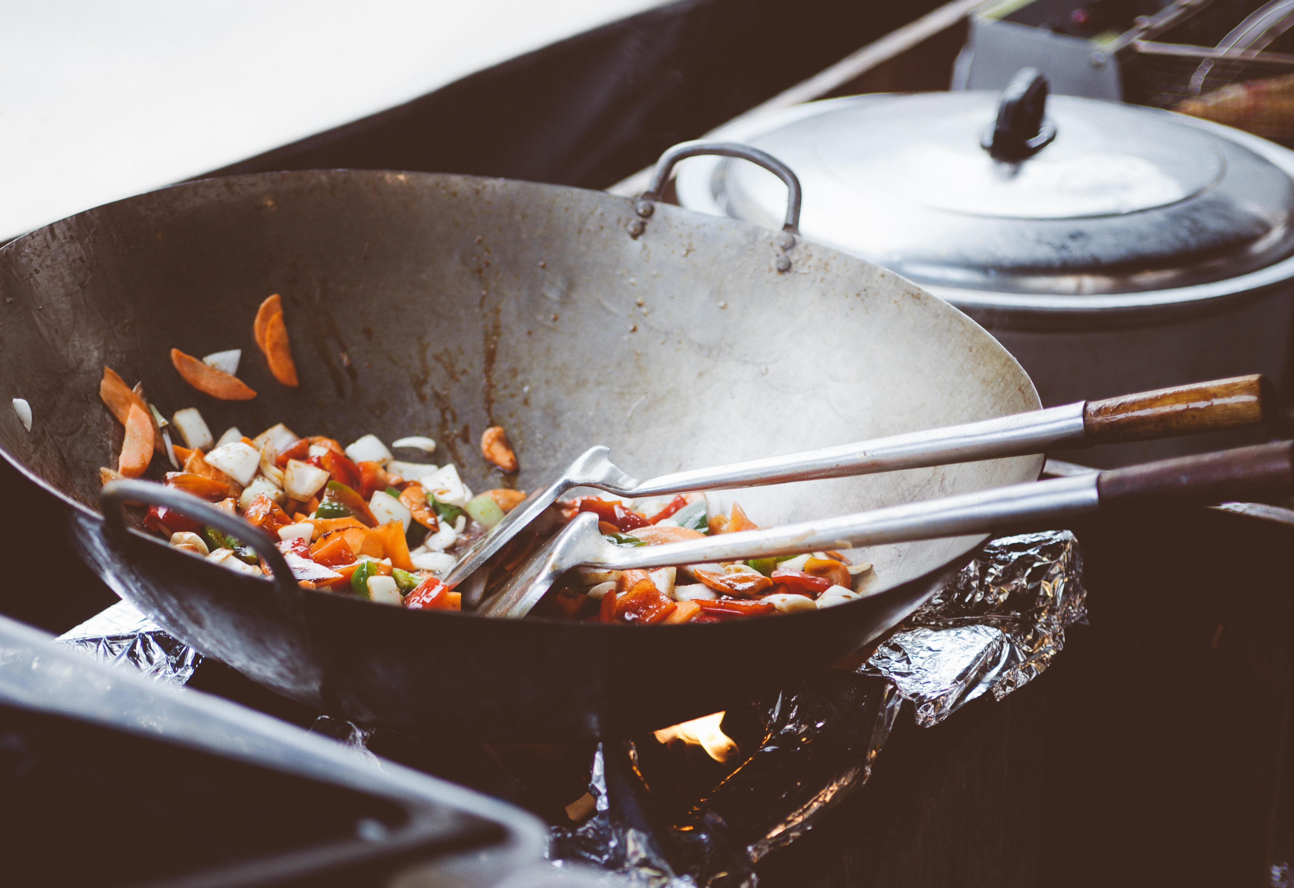
3.1
客观因素
耕种方式
生产周期
FARMING
MODE
PRODUCTION
CYCLE
食物营养
价值下降
的原因
环境因素
加工方式
ENVIRONMENTAL
FACTOR
PROCESSING
MODE

Slide 12
3.2
主观因素
饮食习惯
生活习惯
生理状态
eating habits
living habits
Physiological state

Slide 13
04
怎么吃
才够营养？
How to eat more healthily

Slide 14
4.1
人体必备
六大营养素
碳水化合物
Carbo-
hydrate
Protein
Lipid
Vitamin
Mineral
Water
蛋白质
Six essential nutrients
for human body
脂类
维生素
矿物质
水

Slide 15
4.2
如何判定营养素过多或过少？
营养素安全摄入水平图解
EAR
RNI
UL
EAR
缺乏损伤
1.0
AI
1.0
毒副作用
平均需要量
RNI
推荐摄入量
0.5
安全摄入范围
0.5
AI
适宜摄入量
UL
可耐受最高摄入量
低摄入
安全摄入范围
高摄入

Slide 16
4.3
每日推荐摄入量
中国居民膳食维生素和矿物质
的每日推荐摄入量(RNIs)
 | 18+ |  | 50+
 | 男 | 女 | 男 | 女
钙(mg/d) | 800 | 800 | 1000 | 1000
铁(mg/d) | 12 | 20 | 12 | 12
锌(mg/d) | 12.5 | 7.5 | 12.5 | 7.5
硒(μg/d) | 60 | 60 | 60 | 60
维生素A(μgRAE/d) | 800 | 700 | 800 | 700
维生素D(μg/d) | 10 | 10 | 10 | 10
维生素B₁(mg/d) | 1.4 | 1.2 | 1.4 | 1.2
维生素B₂(mg/d) | 1.4 | 1.2 | 1.4 | 1.2
维生素B₆(mg/d) | 1.4 | 1.4 | 1.6 | 1.6
维生素B₁₂(μg/d) | 2.4 | 2.4 | 2.4 | 2.4
烟酸(mg NE/d) | 15 | 12 | 14 | 12
叶酸(μgDGE/d) | 400 | 400 | 400 | 400
生物素(μg/d) | 40 | 40 | 40 | 40
维生素C(mg/d) | 100 | 100 | 100 | 100
泛酸(mg/d) | 5 | 5 | 5 | 5
维生素E(mg α-TE/d) | 14 | 14 | 14 | 14
年龄/性别
营养素
800
1000
mg
mg
18岁以上人群
每日钙的推荐摄入量
50岁以上人群
每日钙的推荐摄入量
100
mg
维生素C的
每日推荐摄入量

Slide 17
4.5
中国居民平衡膳食宝塔
盐
＜6克
油
25~35克
奶及奶制品
300克
蛋白质、钙、必需脂肪酸
大豆及坚果类
25~35克
禽畜肉
40~75克
蛋白质、脂肪、
脂溶性维生素、矿物质
水产品
40~75克
蛋类
40~50克
每天运动6000步
蔬菜类
300~500克
维生素、矿物质、膳食纤维、
植物化学物
水果类
200~350克
谷薯类
250~400克
碳水化合物
膳食纤维
全谷物和杂豆
50~150克
薯类
50~100克
水
1500~1700毫升

Slide 18
05
什么是
「膳食营养补充剂」
What is a dietary supplement

Slide 19
5.1
膳食营养补充剂
行业定义
(VDS)
以维生素、矿物质及动植物提取物为主要原料，通过口服补充人体必需的营养素和生物活性物质，达到提高机体健康水平和降低疾病风险的目的，一般以片剂或胶囊剂等浓缩形态存在
—
中国保健协会市场工委
法律形态
普通食品
营养补充剂
保健食品
COMMON
FOOD
NUTRITIONAL
SUPPLEMENT
HEALTH
FOOD

Slide 20
5.2
保健品与
一般食品、药品
的区别
一般食品
FOOD
药品
DRUGS
可供人类食用或饮用的物质，包括加工食品、半成品和未加工食品，不包括烟草或只作药品用的物质。
药品是预防、治疗、诊断人的疾病, 可以有毒副作用的、使用方法不仅口服而且使用原料多样。
保健品
HEALTH FOOD
保健食品是界于普通食品和药品之间的一个特殊种类。具有规定的食用量、特定的保健功能、特定适宜人群和不适宜人群。
不能给人体带来任何毒副作用、不以预防、治疗疾病为目的，使用方法也较单一。
[1]
《食品安全质量检测学报》从药事管理的角度谈我国保健品的监管 李姗姗 莫颖宁 第 10 卷 第 3 期

Slide 21
5.3
如何选择膳食营养补充剂？
03
04
MATERIAL
QUALITY
看原料
看品质
02
05
BRAND
APPROVAL
看品牌
看批文
01
06
DEMAND
PACKAGING
看需求
看包材

